Slide 1


Evaluation de l’effet d’un dispositif cognitif et émotionnel sur les émotions, les stratégies de régulation émotionnelle et les performances en résolution de problèmes d’élèves de 9-12 ans.
Institute for the Analysis of Change in Contemporary and Historical Societies (IACCHOS)
Groupe interdisciplinaire de Recherche sur la Socialisation, l'Education et la Formation (GIRSEF)
Vanessa Hanin et Catherine Van Nieuwenhoven
ADMEE 2018

Slide 2
1. Introduction
Emotions académiques
Mathématiques
(résolution de problèmes)
l’attention,
le type de stratégies d’apprentissage utilisé,
la source de régulation (interne vs. externe),
la motivation à apprendre,
les interactions avec les pairs et l’enseignant,
la santé mentale et physique (bien-être).
Emotions négatives
Absence de regulation ou régulation inappropriée
(e.g., De Corte, Depaepe, Op’t Eynde & Verschaffel, 2011; Hanin & Van Nieuwenhoven, soumis; Op’t Eynde, De Corte & Mercken, 2004; Ahmed, van der Werf, Kuyper, & Minnaert, 2013)
(Pekrun, 2006, 2014)

Slide 3
1. Introduction
Reconceptualisation de ce que requiert l’expertise en résolution de problèmes mathématiques (De Corte & Verschaffel, 2008):
Une base de connaissances spécifiques au domaine ;
Des heuristiques ou stratégies cognitives, c’est-à-dire, des stratégies de recherche pour la résolution de problèmes qui ne garantissent pas, mais augmentent significativement la probabilité de trouver une solution correcte, car elles induisent une approche systématique de la tâche ;
Des connaissances «méta» relatives à son propre fonctionnement cognitif, à ses motivations et à ses émotions ;
Des stratégies d’autorégulation cognitives (ou stratégies métacognitives), motivationnelles et émotionnelles;
Des émotions, croyances et attitudes positives à l’égard de la résolution de problèmes mathématiques.

Slide 4
1. Introduction
Individu n’est pas naturellement doté de connaissances et compétences émotionnelles
Interventions visant le développement d’une démarche experte et reflexive de résolution de problèmes via un enseignement explicite de stratégies cognitives et métacognitives (e.g., Blum, 2011 ; De Corte, Verschaffel & Masui, 2004 ; Hanin & Van Nieuwenhoven, 2016; Mevarech & Amrany 2008 ; Perels, Gürtler & Schmitz, 2005)
Nécessité de les enseigner à l’école (Goetz, Frenzel, Pekrun, & Hall, 2005; Kim & Hodges, 2012)
“Social and emotional learning (SEL) programs” qui promeuvent un développement positif via le développement de compétences cognitives, affectives, comportementales et de communication
(Payton, Wardlaw, Graczyk, Bloodworth, Tompsett & Weissberg, 2000)
Emotions sont « domain-specific » → Apprentissage doit être situé au sein d’une discipline spécifique (Goetz, Frenzel, Pekrun, Hall, & Lüdtke, 2007; Goetz, Pekrun, Hall, & Haag, 2006), )

Slide 5
2. Objectif de la recherche
Evaluation d’une intervention qui promeut le development d’une approche experte et reflexive de la résolution de problèmes non-routiniers via le développement de connaissances et compétences cognitives, émotionnelles et régulatives d’élèves de 9-12 ans.
Condition « émotion »
Condition « cognition »
Condition «contrôle»
Condition « émotion et cognition »
- Mêmes énoncés aux mêmes moments
- Aucune recommandation méthodologique
- Extraits vidéo, études de cas, dessins, portrait Chinois, lectures courtes, analyses d’expressions faciales, discussions et travail de groupe, jeux de rôles
- Relation émotionnelle de l’apprenant avec les tâches de résolution de problèmes
- Connaissances émotionnelles
- Compétences émotionnelles
- Stratégies heuristiques: modèle de situation, estimation, structure mathématique, planification, calculs, vérification, interprétation, communication
- En quoi cela consiste, utilité, quand et comment l’implémenter (Veenman, Van Hout-Wolters and Afflerbach, 2006)

Slide 6
2. Objectif de la recherche
S1. Mon rapport émotionnel à la résolution de problèmes
S1. Enseignement explicite des stratégies heuristiques (partie 1)
S2. Enseignement explicite des stratégies heuristiques (partie 2)
S2. Définition, identification et compréhension
S3. Transfert dans un nouveau problème – discussion en dyade
Prétest
Posttest
Test de rétention
S3. Expression et régulation (partie 1)
S4. Transfert dans un nouveau problème – résolution individuelle
S5. Transfert dans un nouveau problème – discussion en dyade
S4. Régulation
(partie 2)
S6. Transfert dans un nouveau problème – décodage individuel
S7. Transfert dans un nouveau problème – résolution individuelle

Slide 7
3. Méthode
3.1 Echantillon
- 428 élèves de 5è et 6è primaire (9 établissements scolaires)
- Prise en compte des caractéristiques des établissements (localisation géographique, indice socio-économique) et des caractéristiques des enseignants (genre, expérience professionnelle).
Données récoltées à trois moments: prétest (temps 1), posttest (temps 2), test de rétention (temps 3)
Condition | N | M (année) | ET (année) | % Filles
Contrôle | 148 | 10.7 | 0.63 | 54.7
Cognition | 131 | 10.1 | 0.36 | 51.9
Emotion | 41 | 11 | 0.53 | 58.5
Emotion et cognition | 108 | 10.8 | 0.59 | 49.1

Slide 8
3. Méthode
3.2 Mesures
Performances en résolution de problèmes
- Test comprenant 4 problèmes
Echelle binaire (0 = réponse incorrecte, 1 = réponse correcte).
Accord inter-juges effectué sur 40% des tests
(k = 0.95).
Compétence en résolution de problèmes
- Utilisation de chaque heuristique (0 vs. 1)
Justesse de l’implémentation de chaque heuristique (nombre d’implémentations correctes/nombre total d’implémentations)
Usage flexible (nombre d’élèves qui ont utilisé l’heuristique/nombre total d’élèves)
- Accord inter-juges moyen: k=0.89
Emotions
QR avec expressions
Emotions les + fréquemment expérimentées en résolution de problèmes mathématiques (plaisir, fierté, soulagement, ennui, peur, colère, désespoir, honte, ennui, frustration, nervosité)
(Frenzel et al., 2007a, 2007b; Lichtenfeld et al., 2012; Peixoto et al., 2017).
Echelle de Likert en 5 points

Slide 9
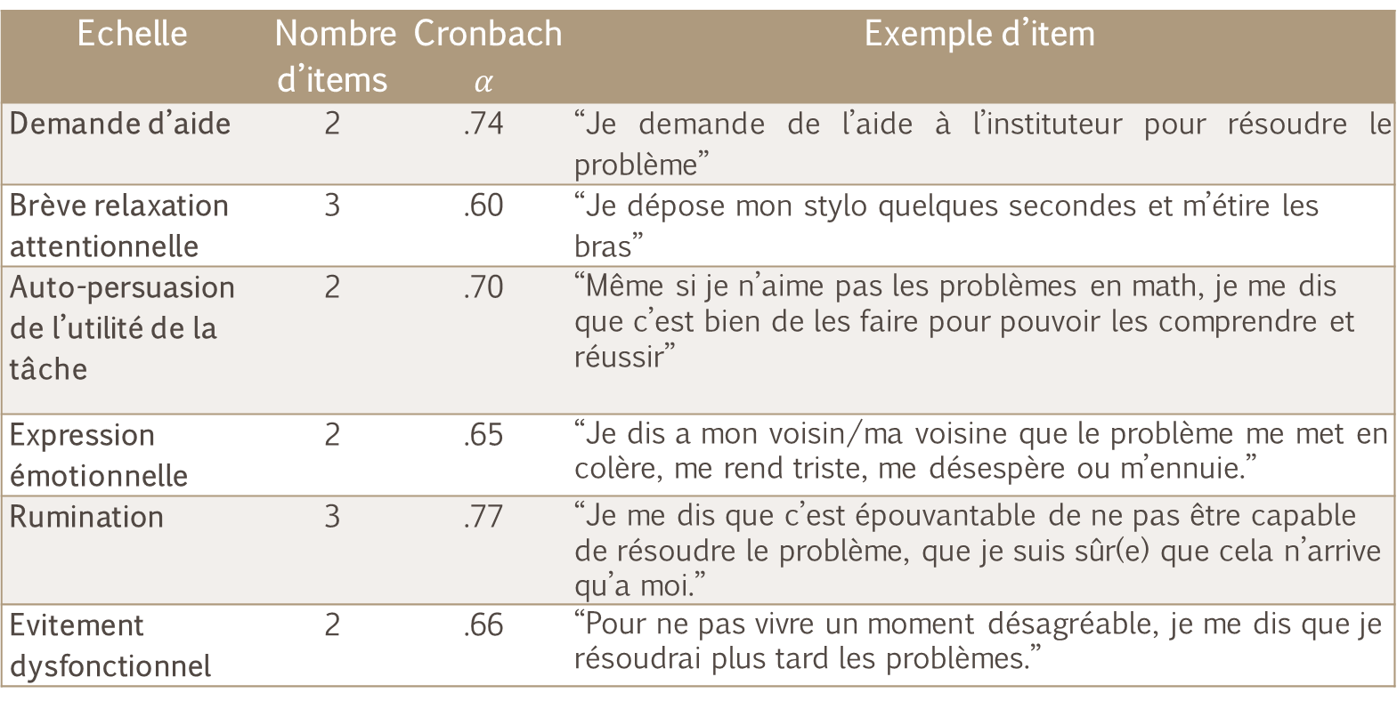
3. Méthode
Stratégies de régulation émotionnelle
Echelle | Nombre d’items | Cronbach $α$ | Exemple d’item
Demande d’aide | 2 | .74 | “Je demande de l’aide à l’instituteur pour résoudre le problème”
Brève relaxation attentionnelle | 3 | .60 | “Je dépose mon stylo quelques secondes et m’étire les bras”
Auto-persuasion de l’utilité de la tâche | 2 | .70 | “Même si je n’aime pas les problèmes en math, je me dis que c’est bien de les faire pour pouvoir les comprendre et réussir”
Expression émotionnelle | 2 | .65 | “Je dis a mon voisin/ma voisine que le problème me met en colère, me rend triste, me désespère ou m’ennuie.”
Rumination | 3 | .77 | “Je me dis que c’est épouvantable de ne pas être capable de résoudre le problème, que je suis sûr(e) que cela n’arrive qu’a moi.”
Evitement dysfonctionnel | 2 | .66 | “Pour ne pas vivre un moment désagréable, je me dis que je résoudrai plus tard les problèmes.”
Hanin, Grégoire, Mikolajczak, Fantini-Hauwel et Van Nieuwenhoven (2017)

Slide 10
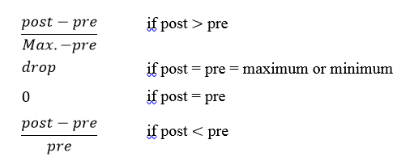
4. Résultats
- Différences initiales entre les groupes → scores mesurés en gains normalisés (Marx & Cummings, 2007; Gilley & Clarkston, 2014).
- En utilisant des scores normalisés (en divisant le gain absolu par le gain maximum possible), la variance entre les scores du prétest est prise en compte.
- Formules pour le calcul des gains normalisés (Marx et Cummings, 2007):
Calculs des gains normalisés entre T1 et T2 et entre T1 et T3
Comparaison des scores normalisés moyens des 4 conditions, pour chacune des variables étudiée via des analyses de variance univariées (ANOVAs) et des tests post-hoc (Bonferroni).
- En contrôlant pour le genre, l’indice socio-économique de l’établissement, la perception du climat social et les performances antérieures en résolution de problèmes.

Slide 11
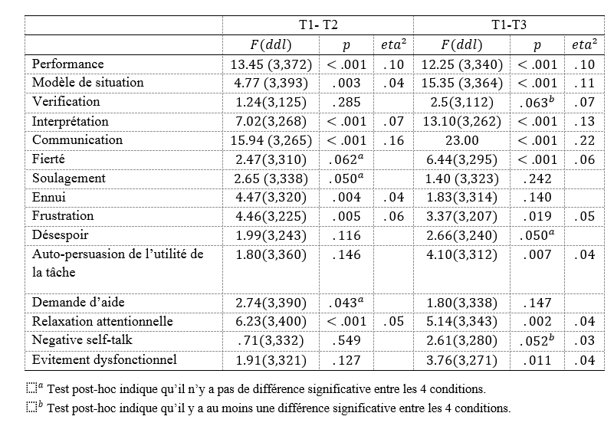
4. Résultats
Comparaison des gains normalisés moyens des 4 conditions (ANOVAs)

Slide 12
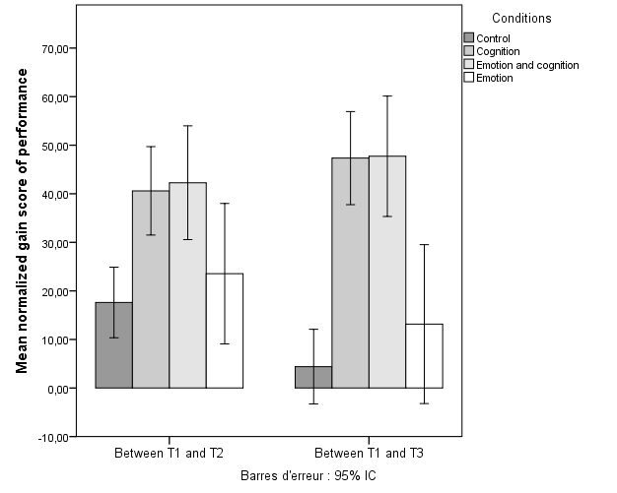
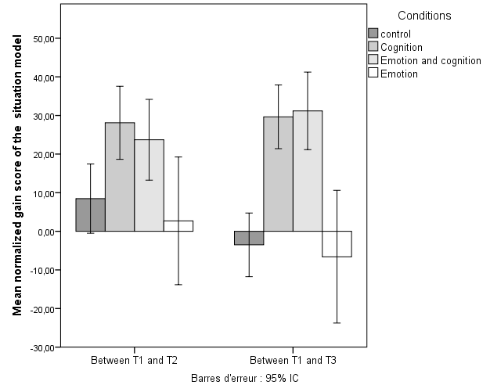


4. Résultats
Performance
Cognition > contrôle $\left(MD=−31.95, p<.001\right)$
Emotion et cognition > contrôle $\left(MD=−34.85, p<.001\right)$
Emotion et cognition > émotion $\left(MD=23.49, p=.066\right)$
Modèle de situation
Cognition > contrôle $\left(MD=20.49, p=.013\right)$
Cognition > émotion $\left(MD=35.82, p=.003\right)$
Emotion et cognition > contrôle $\left(MD=18.38, p=.070\right)$
Emotion et cognition > émotion $\left(MD=37.34, p=.003\right)$
Légende: T1-T2; T1-T2 et T1-T3; T1-T3

Slide 13
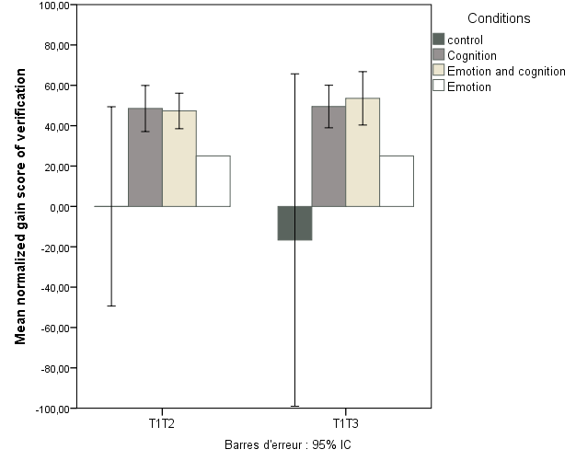
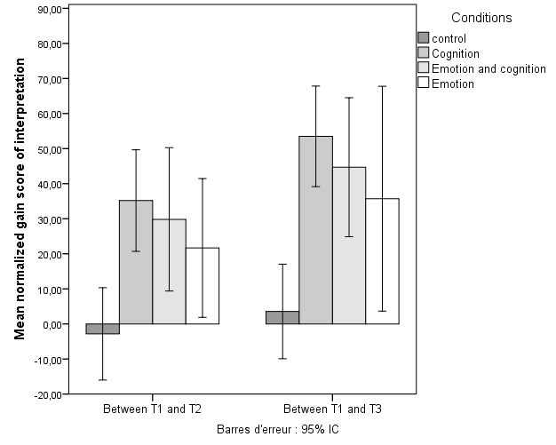


4. Résultats
Vérification
Emotion et cognition> contrôle $\left(MD=72.96, p=.054\right)$
Interprétation
Cognition > contrôle $\left(MD=38.69, p=.001\right)$
Emotion et cognition > contrôle $\left(MD=41.17, p=.002\right)$
Emotion > contrôle $\left(MD=42.68, p=.041\right)$
Légende: T1-T2; T1-T2 et T1-T3; T1-T3

Slide 14
5. Discussion
Emotion et cognition
cognition
Emotion
> Contrôle
- performances
Stratégies heuristiques (modèle de situation, vérification, interprétation, communication)
Fierté
Relaxation attentionnelle, auto-persuasion de l’utilité de la tâche, évitement dysfonctionnel
> Contrôle
- performances
Stratégies heuristiques
Frustration
> Contrôle
- Interprétation
- Fierté, ennui, frustration
- Rumination
> Cognition
Fierté, ennui
> Emotion
- Performances
- Stratégies heuristiques
- Relaxation attentionnelle brève
> Cognition
- Fierté, ennui
- Relaxation, auto-persuasion de l’utilité de la tâche

Slide 15
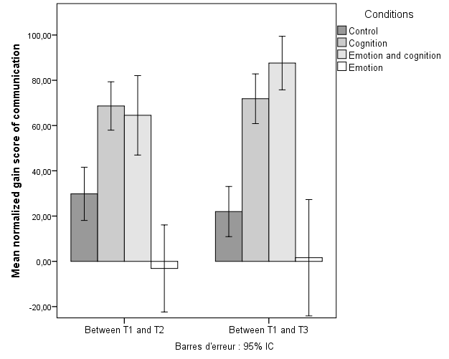
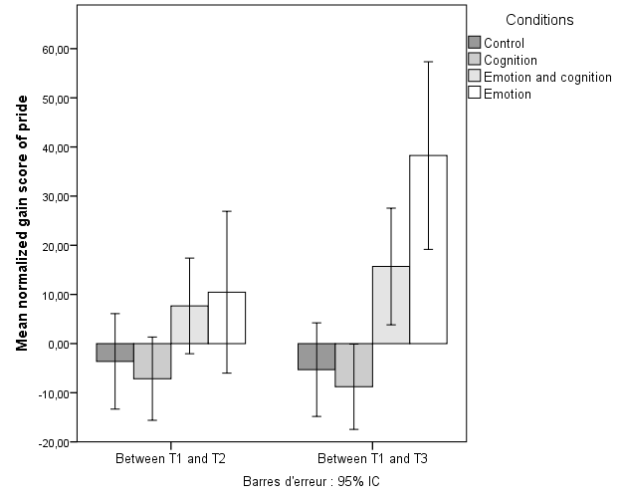
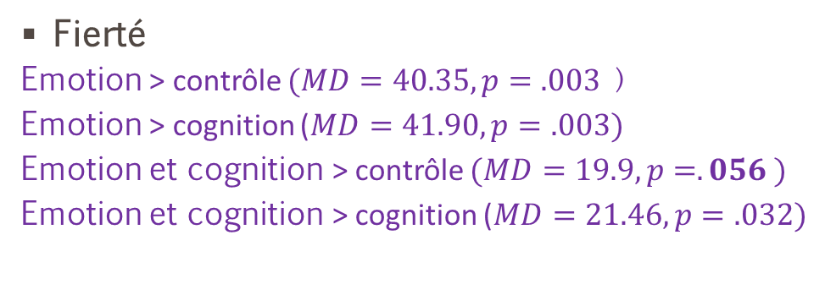

4. Résultats
Communication
Cognition > contrôle ($MD=39.14, p<.001)$
Cognition > émotion $(MD=68.58, p<.001)$
Emotion et cognition > contrôle $(MD=31.66, p=.014$)
Emotion et cognition > émotion $(MD=76.07, p<.001)$
Fierté
Emotion > contrôle $(MD=40.35, p=.003$ )
Emotion > cognition ($MD=41.90, p=.003)$
Emotion et cognition > contrôle $(MD=19.9, p=.056 )$
Emotion et cognition > cognition ($MD=21.46, p=.032)$
Légende: T1-T2; T1-T2 et T1-T3; T1-T3

Slide 16
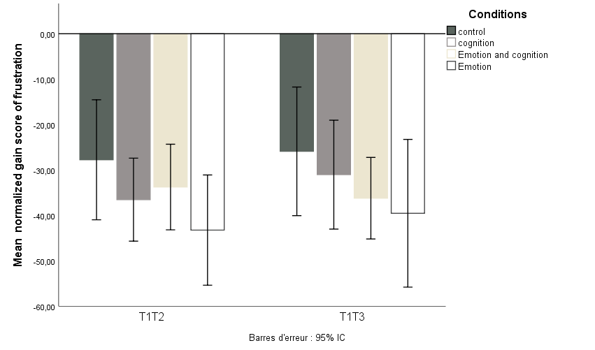
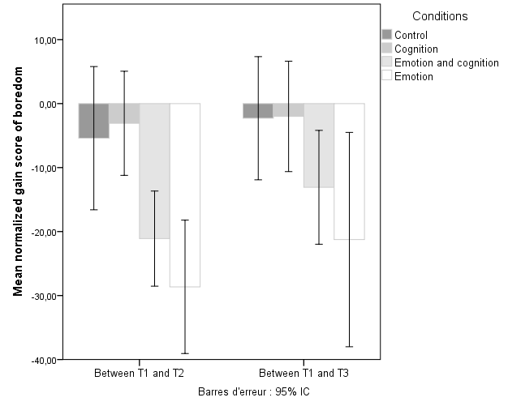

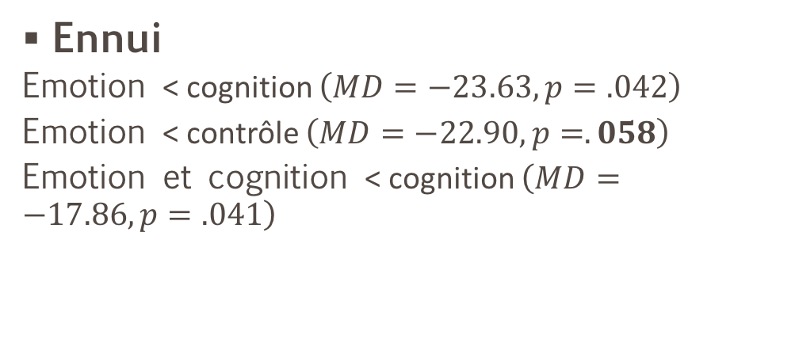
4. Résultats
Ennui
Emotion < cognition $\left(MD=−23.63, p=.042\right)$
Emotion < contrôle $\left(MD=−22.90, p=.058\right)$
Emotion et cognition < cognition $\left(MD=−17.86, p=.041\right)$
Frustration
Emotion < contrôle $\left(MD=−28.4, p=.025\right)$ Cognition < contrôle $\left(MD=−24.87, p=.011\right)$
Légende: T1-T2; T1-T2 et T1-T3; T1-T3

Slide 17
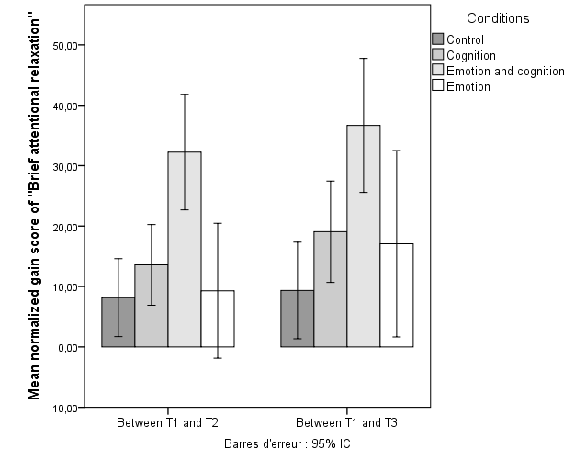
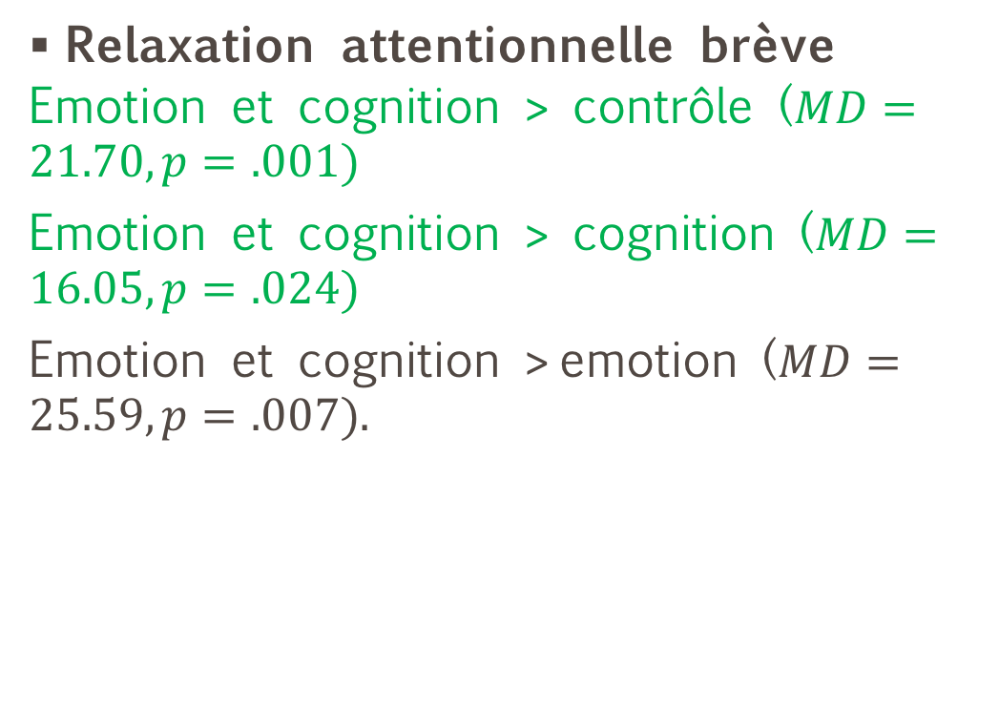
4. Résultats
Relaxation attentionnelle brève
Emotion et cognition > contrôle ($MD=21.70, p=.001)$
Emotion et cognition > cognition ($MD=16.05, p=.024)$
Emotion et cognition > emotion ($MD=25.59, p=.007).$
Légende: T1-T2; T1-T2 et T1-T3; T1-T3

Slide 18
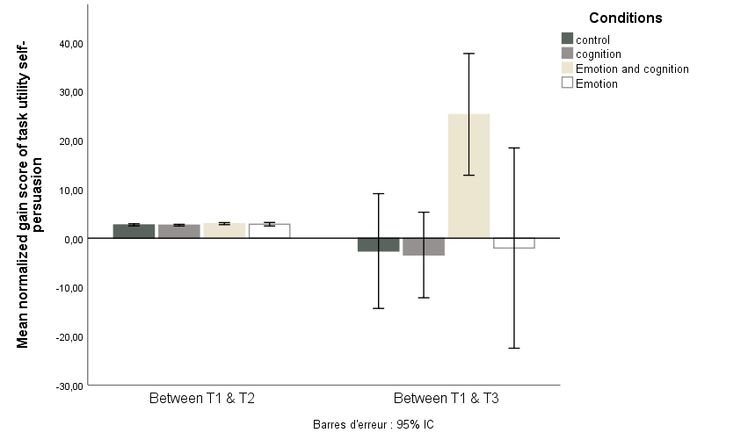
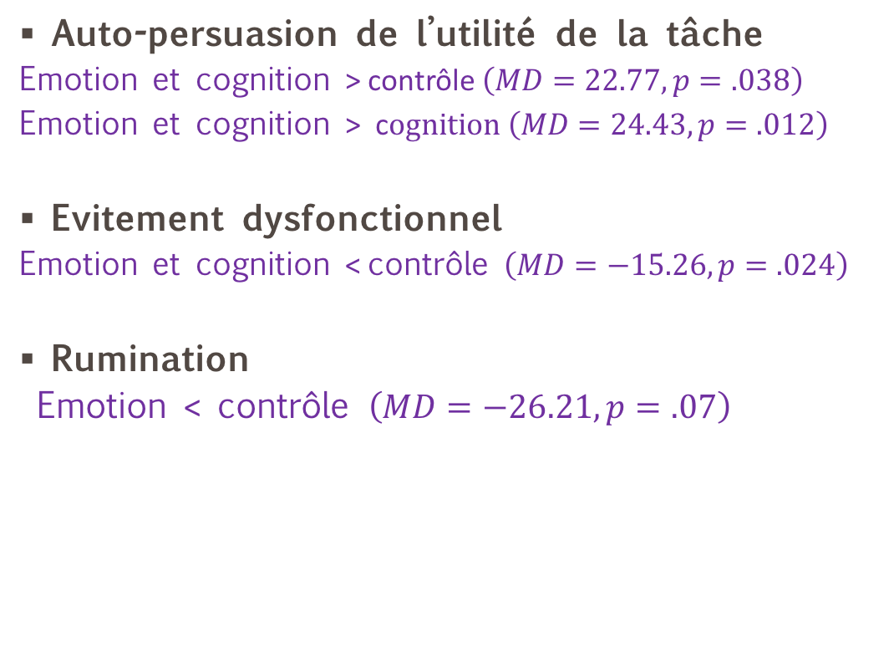
4. Résultats
Auto-persuasion de l’utilité de la tâche
Emotion et cognition > contrôle $\left(MD=22.77, p=.038\right)$
Emotion et cognition > c$ognition \left(MD=24.43, p=.012\right)$
Evitement dysfonctionnel
Emotion et cognition < contrôle $\left(MD=−15.26, p=.024\right)$
Rumination
Emotion < contrôle $\left(MD=−26.21, p=.07\right)$
Légende: T1-T2; T1-T2 et T1-T3; T1-T3

Slide 19
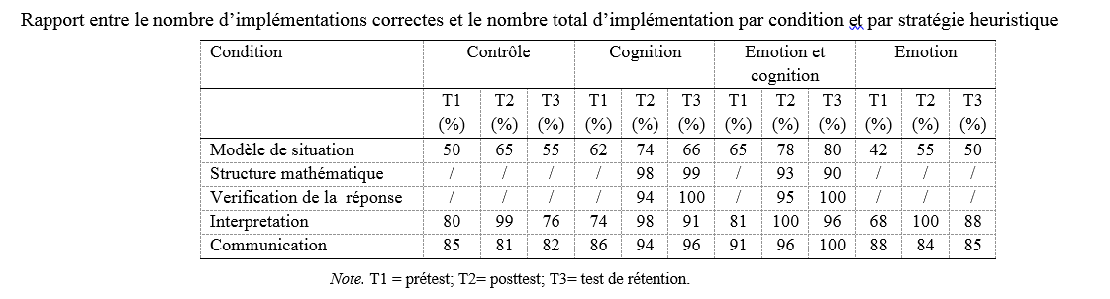
4. Résultats
Justesse de l’implémentation des stratégies heuristiques (compétence)
Rapport entre le nombre d’implémentations correctes et le nombre total d’implémentation par condition et par stratégie heuristique

Slide 20
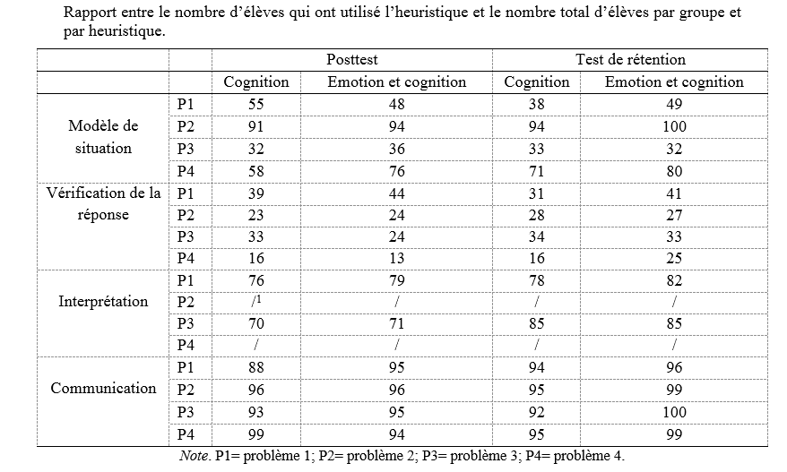
4. Résultats
Usage flexible des stratégies heuristiques

Slide 21
5. Discussion
Peu de différence au niveau des variables émotionnelles entre ceux qui ont reçu une intervention sur les émotions et ceux qui n’en n’ont pas reçu.
Changements au niveau des émotions observés entre T1 et T2 ne se maintiennent pas au T3.
→ Poids des croyances motivationnelles (antécédents des émotions) (Ahmed & al, 2010; Hoffman & Spatariu, 2008; Pekrun, 2006).
Les croyances motivationnelles, restées fragiles, affaibliraient les effets de l’intervention sur les émotions.
Nécessaire d’agir simultanément sur les 2 fronts: les émotions et les antécédents proximaux des émotions (valeur perçue, contrôlabilité, sentiment de compétence) (Dweck, 1992; Kim & Hodges, 2012; Pekrun, 2006).
→ Durée trop courte et densité de l’intervention sur les émotions (Durlak et al., 2011)

Slide 22
6. Limites et perspectives futures
Non prise en compte de la dimension motivationnelle (émotions ↔ motivation) (e.g., Meyer & Turner, 2006; Pekrun, 2006; Schutz, Hong, Cross & Osbon, 2006)
Approfondir compréhension des émotions → croiser ces résultats avec ceux d’une approche qualitative (discussion, observation) (Greene, Robertson & Croker Costa, 2011; Kim & Hodges, 2012).
Les 4 conditions n’étaient pas parfaitement équivalentes au niveau des caractéristiques des établissements scolaires (condition « émotion »). Or, l’effet-maître et le niveau socio-économique sont reconnus comme influençant les apprentissages et les performances (Nye, Konstantopoulos, & Hedges, 2004; Wayne & Youngs, 2003).

Slide 23
6. Limites et perspectives futures
Recherches montrent que les interventions cognitives et métacognitives bénéficient différemment aux élèves « experts » et « novices » (e.g., Hanin & Van Nieuwenhoven, 2016; Montague, 2007; Muir, Beswick & Williamson, 2008) → En est-il de même avec les interventions sur les émotions ?
Problèmes choisis pour le prétest/posttest/test de rétention ne nécessitent pas l’utilisation de l’heuristique « planification »
Intervention sur les émotions de trop courte durée/programme dense pour le groupe « émotion et cognition »

Slide 24
Merci pour votre attention
Vanessa Hanin
Place du Cardinal Mercier, 10 bte L3.05.01 B
1348 Louvain-la-Neuve
Téléphone: 32 (0)10 47 44 01
vanessa.hanin@uclouvain.be

Slide 25
Enoncés des problèmes du prétest
Problème 1
Pour fêter la naissance de ma sœur, mes parents ont organisé un goûter avec toute la famille. Ils avaient commandé 170 ballons à gonfler pour décorer le jardin. Après la fête, ils ont réparti les ballons entre les 8 cousin(e)s. Combien chacun a-t-il reçu de ballons ?
Problème 2
Christine, Julie et Camille, trois copines de sixième primaire, voudraient organiser une sortie à « Accrobranche » pendant la semaine de vacances. Elles sont toutes très occupées : Julie est libre le lundi et le samedi, ainsi que le mardi, jeudi et vendredi. Christine, elle, n’est pas disponible le lundi, jeudi et dimanche. Camille, enfin, sait venir le lundi, mercredi, vendredi et le samedi.
« Accrobranche » est ouvert tous les jours de 10h à 18h sauf le lundi.
Quand vont-elles pouvoir organiser la sortie ? Indique toutes les réponses possibles.

Slide 26
Enoncés des problèmes du prétest
Problème 3
Les élèves de 5ème et de 6ème primaire de l’école du Ruisseau partent en classe de neige. Un bus peut contenir 31 personnes. Sachant qu’il y a 182 personnes (enfants et adultes) qui partent en classe de neige, combien faudra-t-il de bus ?
Problème 4
Pour décorer le sapin de Noël, madame Nathalie propose différents bricolages : peindre des étoiles, coller des paillettes sur des boules, dessiner des anges, découper des lanternes.
Sylvie n’aime ni dessiner ni découper.
Tom adore les étoiles.
Steve déclare que les paillettes sont pour les filles.
Clara déteste découper avec des ciseaux.
Chaque bricolage ne peut être fait que par un seul enfant. Indique quel bricolage fera chaque enfant. Explique.

Slide 27
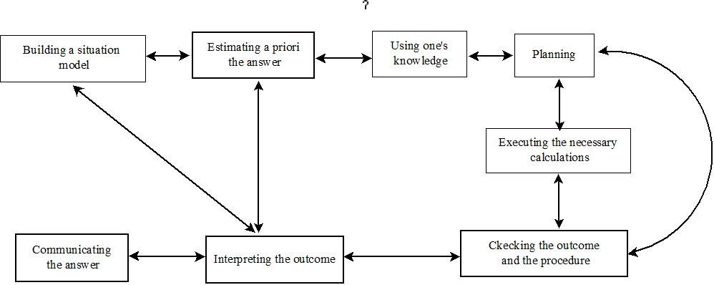
Stratégies heuristiques/Etapes de résolution de problèmes non-routiniers

